Slide 1



Модуль 13. Введение в Spring.
Notes:
https://youtu.be/1vyf-_5OkW8
https://docs.spring.io/spring-framework/docs/3.2.x/spring-framework-reference/html/mvc.html
https://blog.skillfactory.ru/glossary/spring/
https://www.baeldung.com/spring-controllers
https://start.spring.io/
https://mvnrepository.com/
https://spring.io/guides

Slide 2


Что такое Spring?
Spring, или Spring Framework — фреймворк для языка программирования Java. Он нужен, чтобы разработчикам было легче проектировать и создавать приложения. Spring не связан с конкретной парадигмой или моделью программирования, поэтому его могут использовать как каркас для разных видов приложений.
Чаще всего Spring используется в крупных корпоративных проектах: это характерно для Java и связанных с ним инструментов. Но благодаря универсальности применять Spring можно и в других случаях. Его задача — дать разработчикам больше свободы в проектировании и реализации.
Spring — открытый бесплатный проект, просмотреть его исходный код может любой желающий. Он написан на Java, Kotlin и Groovy, поэтому в теории может использоваться с любым из этих языков. На практике Spring чаще всего применяют с Java. Название читается как «Спринг».

Slide 3
Что такое Spring?
Кто пользуется Spring-ом
Java-разработчики, которые занимаются созданием десктопных, мобильных или веб-приложений, — Spring можно использовать в любом из направлений. Чаще всего речь идет о проектах enterprise-масштаба.
Kotlin-разработчики, так как этот язык написан на основе Java и использовался для создания Spring.
Системные архитекторы и инженеры, основная задача которых — проектировать будущие проекты. Spring можно использовать как каркас, шаблон для приложения, поэтому он важен в проектировании и анализе.
Иногда — бэкенд-разработчики, так как в некоторых случаях серверная часть сайта может быть написана на Java.

Slide 4
Что такое Spring?
Для чего нужен Spring
Для более быстрого и легкого создания приложений — набор инструментов фреймворка позволяет выполнять те же задачи с меньшим количеством затрат, чем при написании с нуля.
Для архитектурной «гибкости»: Spring универсален, поэтому позволяет реализовать нестандартные решения.
Для гибкого использования возможностей — к проекту можно подключать разнообразные модули и тем самым настраивать инструментарий под свои нужды.
Для удобного построения зависимостей, благодаря которому разработчики могут сконцентрироваться на логике приложения, а не на том, как подключить одно к другому.
Для реализации парадигмы аспектно-ориентированного программирования, о котором мы подробнее расскажем ниже.
Для решения задач, связанных со связями между компонентами или разными приложениями, для доступа различных частей системы друг к другу и многого другого.

Slide 5
Что такое Spring?
Принципы Spring
Универсальность. Spring иногда называют платформой: он действительно предлагает разработчикам как бы фундамент, на основе которого можно реализовать приложение. Основная философия — универсальность. Это отличает Spring от других похожих фреймворков.
Облегченность. Второй важный принцип — минимальное воздействие, благодаря которому Spring называют облегченным. Это относится не к размеру фреймворка, а к концепции использования. Благодаря подходу задачи можно реализовать с меньшим количеством кода и минимальной зависимостью от фреймворка.
Поддержка инфраструктуры. На русскоязычном сайте Spring фреймворк сравнивают с водопроводом: основное внимание в нем уделено настройке зависимостей и связей между технологиями. В фреймворке реализован подход IoC, Inversion of Control — инверсия контроля, принцип, который облегчает зависимости между компонентами. Функциональность помогает поддерживать инфраструктуру внутри проекта.
Перед началом работы проект нужно сконфигурировать — указать, какие модули фреймворка к нему подключить и какие технологии использовать. В зависимости от конфигурации разработчику доступны те или иные инструменты.

Slide 6
Что такое Spring?
Как устроен фреймворк
Spring — модульный, то есть состоит из множества компонентов, мини-фреймворков. Компоненты (модули) иногда называют фреймворками во фреймворке. Опишем основные — те, которые обеспечивают фреймворку функциональность.
IoC. Выше мы говорили про зависимости и инверсию контроля. Модуль, который управляет ей, считается основным в фреймворке. Это контейнер, которому делегировано управление зависимостями и конфигурирование разных компонентов. Он пользуется технологией, которая называется Dependency lnjection — инъекция зависимостей. При инверсии контроля создание зависимостей выносится за пределы создания самого объекта — вместо этого они создаются в специальном методе или конструкторе в зависимости от выбранного подхода.
Модуль АОП. АОП — аббревиатура аспектно-ориентированного программирования, парадигмы, для которой и нужен модуль. Чаще всего ее используют в Java и похожих языках.

Slide 7
Что такое Spring?
Java — язык с сильным упором на объектно-ориентированное программирование. Но возможностей ООП не всегда достаточно — существуют задачи, для которых подход не оптимален. Это сквозная функциональность — функциональность, которую невозможно выделить в отдельные сущности с помощью ООП. В итоге ее реализация разбрасывается по разным объектно-ориентированным сущностям, код становится сложнее и запутаннее.
АОП нужно, чтобы облегчить поддержку сквозной функциональности. Эта парадигма позволяет описать ее отдельно и выделить в самостоятельную сущность. Но методы, которые при этом используются, лежат за пределами ООП и потому требуют отдельной реализации. В Spring за эту реализацию отвечает соответствующий модуль.
Модуль доступа к данным. Эта часть фреймворка отвечает за взаимодействие с СУБД — системами управления базами данных. С помощью модуля Spring можно «связать» логику на Java с управлением базой, настроить доступ к ней разных частей кода. Например, если в приложении выполнится скрипт, которому потребуется информация из базы данных, он сможет к ней обратиться. Задача Spring — в организации грамотного и безопасного доступа.

Slide 8
Что такое Spring?
Для доступа к данным в Spring используется стандарт JDBC, или Java DataBase Connectivity — соединение с базой данных на Java. База соединяется с приложением по уникальному URL с помощью особых сущностей — драйверов.
Кроме этого стандарта, Spring поддерживает ORM — Object-Relational Mapping, или объектно-реляционное отображение. Так называется технология, которая «связывает» реляционные базы данных с сущностями ООП. Spring может работать со всеми основными реализациями ORM.
Модуль транзакций. Транзакция — это последовательность запросов к базе данных, собранная в единый блок. Spring позволяет управлять транзакциями и координировать их, чтобы работа была прозрачной и безопасной. Функциональность фреймворка включает в себя возможность работать с локальными, глобальными и вложенными транзакциями, использовать для них точки сохранения и многое другое. Он поддерживает и абстракции — они нужны для некоторых форматов данных в базе.

Slide 9
Что такое Spring?
Модуль MVC. MVC — это популярная схема приложения, при которой оно как бы разделяется на три основных части: модель данных, отображение и контроллер. Модель представляет собой данные, с которыми работает приложение, отображение отвечает за интерфейс и общение с пользователем, а контроллер — это логика изменения модели в ответ на действия пользователя. Чаще всего схему используют для веб-приложений.
В Spring есть собственная функциональность для реализации MVC. Изначально разработчики ее не планировали, но добавили, когда оказалось, что альтернативные реализации не очень хорошо решают поставленные задачи. Особенности модуля MVC для Spring — прозрачное и четкое разделение между слоями, возможность быстро заменить один интерфейс на другой, привязка функциональности к конкретному интерфейсу. При создании приложений по схеме MVC можно пользоваться не только одноименным модулем, но и другими инструментами Spring.

Slide 10
Что такое Spring?
Модуль авторизации и аутентификации. В нем собраны инструменты, отвечающие за авторизацию и аутентификацию пользователя в системе. В коммерческой разработке в этой области сейчас огромное количество возможных решений, и Spring позволяет работать с большинством современных протоколов и процессов. Этот модуль тесно связан с другой разработкой — Spring Security, отдельным фреймворком на базе Spring. Он позволяет создавать сложные механизмы аутентификации и авторизации, рассчитанные в том числе на масштабные корпоративные Spring-проекты. Spring Security официально включен в Spring как дочерняя разработка.

Slide 11
Что такое Spring?
Дочерние фреймворки. Мы намеренно отделили их от модулей: хотя дочерние проекты могут быть компонентами Spring, их можно применять с другими разработками. Один из фреймворков, Spring Security, мы упомянули выше. Это отдельный инструментарий. И он не единственный:
Spring Roo — фреймворк для быстрого создания бизнес-приложений. Он связан со Spring и частично пользуется его возможностями, но задача у него другая, более специфическая. Он реализует подход «соглашение прежде конфигурации», или CoC (Convention over Configuration). Это означает, что фреймворк включает ряд соглашений по структуре проекта, и они превыше конкретных конфигурационных решений. Подход нужен, чтобы быстро создавать типовые приложения и не заботиться о разработке уникальных соглашений;
Spring Integration — фреймворк для интеграции разных корпоративных приложений в единую сеть. Он позволяет обмениваться сообщениями, маршрутизировать потоки данных, активировать сервисы, интегрироваться с различными технологиями и строить архитектуру сети. Это бывает нужно, например, на больших предприятиях.

Slide 12
Что такое Spring?
В чем разница между Spring и Spring Boot
В начале работы с фреймворком можно перепутать Spring и Spring Boot. Это не отдельный фреймворк, а дополнение к Spring, которое облегчает работу с ним. Spring нужно конфигурировать для каждого нового проекта. Конфигурация может занять много времени и не дать ощутимые преимущества в дальнейшей работе. Чтобы исправить проблему, был создан Spring Boot. Он включает комплекс утилит для автоматизации настройки.
Spring Boot:
автоматически конфигурирует проекты на основе одного из стартовых пакетов для них;
облегчает создание и развертывание приложений на Spring;
быстро и легко управляет зависимостями и подгружает необходимые модули;
поддерживает встроенный сервер для запуска приложений;
может автоматически создать и настроить базу данных для приложения.
При необходимости настройки Spring Boot можно изменить, чтобы он конфигурировал и настраивал компоненты иначе. Набор утилит облегчает работу со Spring, поэтому некоторые туториалы по умолчанию написаны с учетом использования Spring Boot.

Slide 13
Преимущества Spring
Возможность комплексного использования. Благодаря огромному количеству компонентов и технологий, которые поддерживает Spring, он универсален. Его можно использовать комплексно, например для разных частей архитектуры MVC или решения других сложных задач. Не нужно собирать большой стек технологий. Если чего-то окажется недостаточно, помогут дополнительные инструменты и другое ПО экосистемы Spring.
Облегчение и ускорение работы. Цель любого фреймворка — делать работу эффективнее и быстрее. То, на что ушло бы несколько месяцев на «чистом» языке, с фреймворком делается за считанные дни, а в коммерческой разработке время имеет ключевое значение. Фреймворк — как каркас, вокруг которого пишется остальной код программы. Некоторые компоненты и логика уже реализованы, и задача программиста — в том, чтобы грамотно ими воспользоваться.
Масштабность. Благодаря огромной экосистеме можно подобрать решение для любой задачи. Дополнительные модули, технологии и программное обеспечение от разработчиков существуют для большинства актуальных направлений: веб-разработки, создания микросервисов, реализации той или иной программной модели.
Большое сообщество. Spring востребован и нужен на рынке труда. С ним работают много энтузиастов, поэтому вы, скорее всего, сможете найти ответ на свой вопрос на тематических порталах. У него обширная документация, часть которой переведена на русский язык. Энтузиасты постоянно улучшают фреймворк или дополняют его новыми технологиями — в долговременной перспективе это облегчает программирование.
Открытый исходный код. Spring бесплатный, а его код открыт всем желающим. Технологии, связанные с Java, чаще других бывают проприетарными и закрытыми, поэтому открытость Spring особенно важна — она снижает порог входа и облегчает изучение фреймворка.

Slide 14
Spring Boot

Slide 15
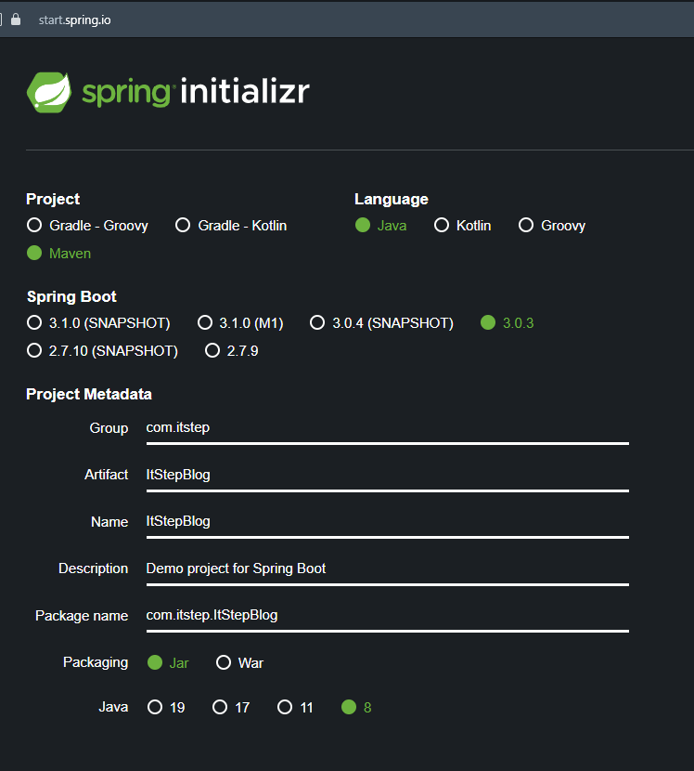
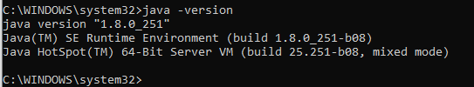
Spring Boot
Створюємо шаблонний проект за посиланням
https://spring.io/guides. Обираємо guide
відповідного типу. Далі завантажуємо його та
деархівуємо.

Slide 16
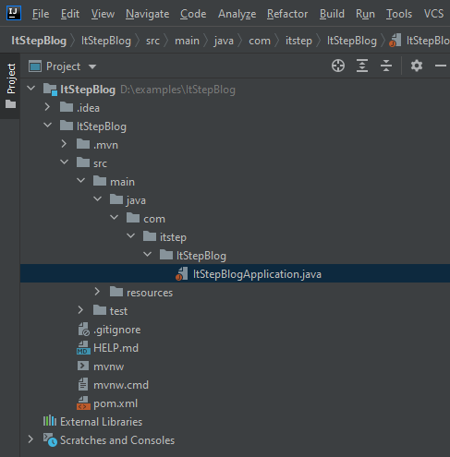
Spring Boot
Чистий проект (без використання розширень)
матиме наступний вигляд.

Slide 17
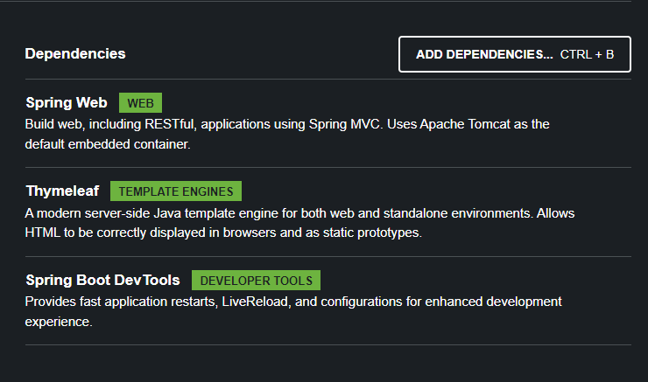
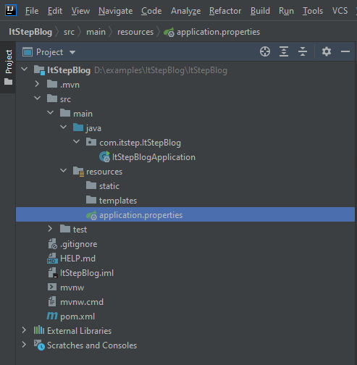
Spring Boot
Можна додати залежності всередині Initializer-а, або у
pom.xml.
Додаток матиме наступний вигляд.

Slide 18
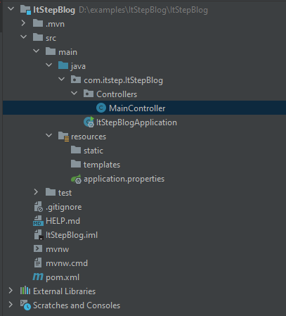
Spring Boot
Контролери мають бути розташованими у папці Controllers.

Slide 19
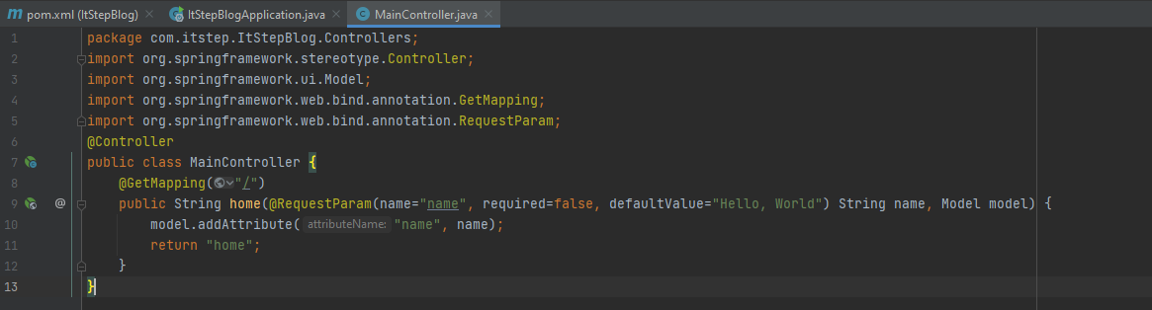
Spring Boot
Main за замовчанням.
https://spring.io/guides/gs/serving-web-content/
Notes:
package com.itstep.ItStepBlog.Controllers; import org.springframework.stereotype.Controller; import org.springframework.ui.Model; import org.springframework.web.bind.annotation.GetMapping; import org.springframework.web.bind.annotation.RequestParam; @Controller public class MainController { @GetMapping("/") public String home(@RequestParam(name="name", required=false, defaultValue="Hello, World") String name, Model model) { model.addAttribute("name", name); return "home"; } }

Slide 20
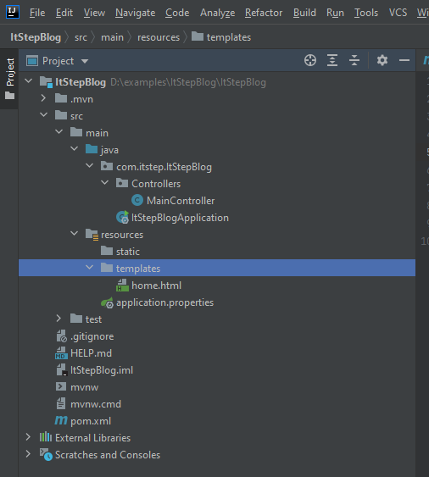
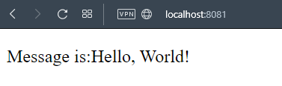
Spring Boot
Створення та налаштування першої
сторінки.
<!DOCTYPE HTML> <html xmlns:th="http://www.thymeleaf.org"> <head> <title>Getting Started: Serving Web Content</title> <meta http-equiv="Content-Type" content="text/html; charset=UTF-8" /> </head> <body> <p th:text="'Message is:' + ${name} + '!'" /> </body> </html>

Slide 21
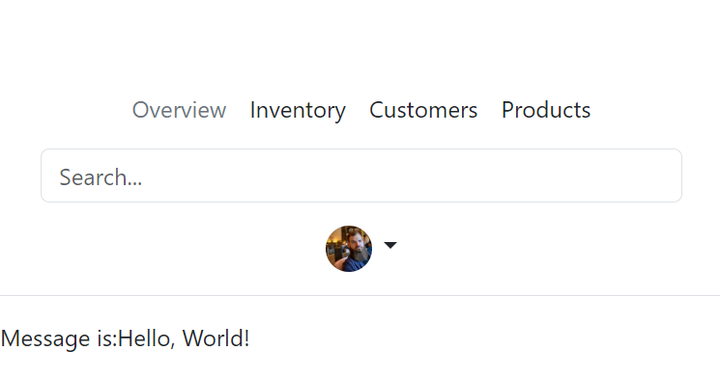
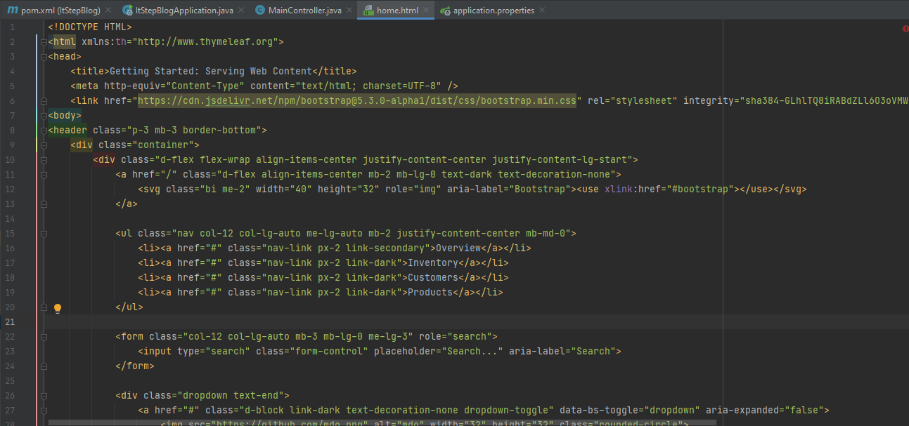
Spring Boot
Налаштуємо нашу сторінку: додамо header. Можна використати шаблони за посиланням https://getbootstrap.com/docs/5.3/examples/headers/
Notes:
<!DOCTYPE HTML> <html xmlns:th="http://www.thymeleaf.org"> <head> <title>Getting Started: Serving Web Content</title> <meta http-equiv="Content-Type" content="text/html; charset=UTF-8" /> <link href="https://cdn.jsdelivr.net/npm/bootstrap@5.3.0-alpha1/dist/css/bootstrap.min.css" rel="stylesheet" integrity="sha384-GLhlTQ8iRABdZLl6O3oVMWSktQOp6b7In1Zl3/Jr59b6EGGoI1aFkw7cmDA6j6gD" crossorigin="anonymous"></head> <body> <header class="p-3 mb-3 border-bottom"> <div class="container"> <div class="d-flex flex-wrap align-items-center justify-content-center justify-content-lg-start"> <a href="/" class="d-flex align-items-center mb-2 mb-lg-0 text-dark text-decoration-none"> <svg class="bi me-2" width="40" height="32" role="img" aria-label="Bootstrap"><use xlink:href="#bootstrap"></use></svg> </a> <ul class="nav col-12 col-lg-auto me-lg-auto mb-2 justify-content-center mb-md-0"> <li><a href="#" class="nav-link px-2 link-secondary">Overview</a></li> <li><a href="#" class="nav-link px-2 link-dark">Inventory</a></li> <li><a href="#" class="nav-link px-2 link-dark">Customers</a></li> <li><a href="#" class="nav-link px-2 link-dark">Products</a></li> </ul> <form class="col-12 col-lg-auto mb-3 mb-lg-0 me-lg-3" role="search"> <input type="search" class="form-control" placeholder="Search..." aria-label="Search"> </form> <div class="dropdown text-end"> <a href="#" class="d-block link-dark text-decoration-none dropdown-toggle" data-bs-toggle="dropdown" aria-expanded="false"> <img src="https://github.com/mdo.png" alt="mdo" width="32" height="32" class="rounded-circle"> </a> <ul class="dropdown-menu text-small"> <li><a class="dropdown-item" href="#">New project...</a></li> <li><a class="dropdown-item" href="#">Settings</a></li> <li><a class="dropdown-item" href="#">Profile</a></li> <li><hr class="dropdown-divider"></li> <li><a class="dropdown-item" href="#">Sign out</a></li> </ul> </div> </div> </div> </header> <p th:text="'Message is:' + ${name} + '!'" /> </body> </html>

Slide 22
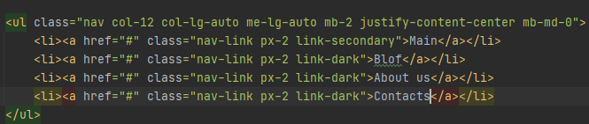
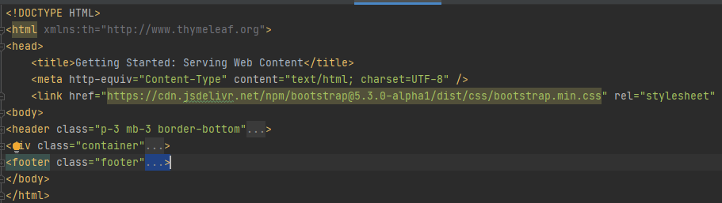
Spring Boot
Налаштуємо header та додамо footer.
Notes:
<!DOCTYPE HTML> <html xmlns:th="http://www.thymeleaf.org"> <head> <title>Getting Started: Serving Web Content</title> <meta http-equiv="Content-Type" content="text/html; charset=UTF-8" /> <link href="https://cdn.jsdelivr.net/npm/bootstrap@5.3.0-alpha1/dist/css/bootstrap.min.css" rel="stylesheet" integrity="sha384-GLhlTQ8iRABdZLl6O3oVMWSktQOp6b7In1Zl3/Jr59b6EGGoI1aFkw7cmDA6j6gD" crossorigin="anonymous"></head> <body> <header class="p-3 mb-3 border-bottom"> <div class="container"> <div class="d-flex flex-wrap align-items-center justify-content-center justify-content-lg-start"> <a href="/" class="d-flex align-items-center mb-2 mb-lg-0 text-dark text-decoration-none"> <svg class="bi me-2" width="40" height="32" role="img" aria-label="Bootstrap"><use xlink:href="#bootstrap"></use></svg> </a> <ul class="nav col-12 col-lg-auto me-lg-auto mb-2 justify-content-center mb-md-0"> <li><a href="#" class="nav-link px-2 link-secondary">Main</a></li> <li><a href="#" class="nav-link px-2 link-dark">Blog</a></li> <li><a href="#" class="nav-link px-2 link-dark">About us</a></li> <li><a href="#" class="nav-link px-2 link-dark">Contacts</a></li> </ul> <form class="col-12 col-lg-auto mb-3 mb-lg-0 me-lg-3" role="search"> <input type="search" class="form-control" placeholder="Search..." aria-label="Search"> </form> <div class="dropdown text-end"> <a href="#" class="d-block link-dark text-decoration-none dropdown-toggle" data-bs-toggle="dropdown" aria-expanded="false"> <img src="https://github.com/mdo.png" alt="mdo" width="32" height="32" class="rounded-circle"> </a> <ul class="dropdown-menu text-small"> <li><a class="dropdown-item" href="#">New project...</a></li> <li><a class="dropdown-item" href="#">Settings</a></li> <li><a class="dropdown-item" href="#">Profile</a></li> <li><hr class="dropdown-divider"></li> <li><a class="dropdown-item" href="#">Sign out</a></li> </ul> </div> </div> </div> </header> <div class="container"> <div class="jumbotron p-3 p-md-5 text-white rounded bg-dark"> <div class="col-md-6 px-0"> <h1 class="display-4 font-italic">Title of a longer featured blog post</h1> <p class="lead my-3">Multiple lines of text that form the lede, informing new readers quickly and efficiently about what's most interesting in this post's contents.</p> <p class="lead mb-0"><a href="#" class="text-white font-weight-bold">Continue reading...</a></p> </div> </div> <div class="row mb-2"> <div class="col-md-6"> <div class="card flex-md-row mb-4 box-shadow h-md-250"> <div class="card-body d-flex flex-column align-items-start"> <strong class="d-inline-block mb-2 text-primary">World</strong> <h3 class="mb-0"> <a class="text-dark" href="#">Featured post</a> </h3> <div class="mb-1 text-muted">Nov 12</div> <p class="card-text mb-auto">This is a wider card with supporting text below as a natural lead-in to additional content.</p> <a href="#">Continue reading</a> </div> <img class="card-img-right flex-auto d-none d-md-block" data-src="holder.js/200x250?theme=thumb" alt="Thumbnail [200x250]" style="width: 200px; height: 250px;" src="data:image/svg+xml;charset=UTF-8,%3Csvg%20width%3D%22200%22%20height%3D%22250%22%20xmlns%3D%22http%3A%2F%2Fwww.w3.org%2F2000%2Fsvg%22%20viewBox%3D%220%200%20200%20250%22%20preserveAspectRatio%3D%22none%22%3E%3Cdefs%3E%3Cstyle%20type%3D%22text%2Fcss%22%3E%23holder_1869eb755b5%20text%20%7B%20fill%3A%23eceeef%3Bfont-weight%3Abold%3Bfont-family%3AArial%2C%20Helvetica%2C%20Open%20Sans%2C%20sans-serif%2C%20monospace%3Bfont-size%3A13pt%20%7D%20%3C%2Fstyle%3E%3C%2Fdefs%3E%3Cg%20id%3D%22holder_1869eb755b5%22%3E%3Crect%20width%3D%22200%22%20height%3D%22250%22%20fill%3D%22%2355595c%22%3E%3C%2Frect%3E%3Cg%3E%3Ctext%20x%3D%2256.1953125%22%20y%3D%22131%22%3EThumbnail%3C%2Ftext%3E%3C%2Fg%3E%3C%2Fg%3E%3C%2Fsvg%3E" data-holder-rendered="true"> </div> </div> <div class="col-md-6"> <div class="card flex-md-row mb-4 box-shadow h-md-250"> <div class="card-body d-flex flex-column align-items-start"> <strong class="d-inline-block mb-2 text-success">Design</strong> <h3 class="mb-0"> <a class="text-dark" href="#">Post title</a> </h3> <div class="mb-1 text-muted">Nov 11</div> <p class="card-text mb-auto">This is a wider card with supporting text below as a natural lead-in to additional content.</p> <a href="#">Continue reading</a> </div> <img class="card-img-right flex-auto d-none d-md-block" data-src="holder.js/200x250?theme=thumb" alt="Thumbnail [200x250]" src="data:image/svg+xml;charset=UTF-8,%3Csvg%20width%3D%22200%22%20height%3D%22250%22%20xmlns%3D%22http%3A%2F%2Fwww.w3.org%2F2000%2Fsvg%22%20viewBox%3D%220%200%20200%20250%22%20preserveAspectRatio%3D%22none%22%3E%3Cdefs%3E%3Cstyle%20type%3D%22text%2Fcss%22%3E%23holder_1869eb755b7%20text%20%7B%20fill%3A%23eceeef%3Bfont-weight%3Abold%3Bfont-family%3AArial%2C%20Helvetica%2C%20Open%20Sans%2C%20sans-serif%2C%20monospace%3Bfont-size%3A13pt%20%7D%20%3C%2Fstyle%3E%3C%2Fdefs%3E%3Cg%20id%3D%22holder_1869eb755b7%22%3E%3Crect%20width%3D%22200%22%20height%3D%22250%22%20fill%3D%22%2355595c%22%3E%3C%2Frect%3E%3Cg%3E%3Ctext%20x%3D%2256.1953125%22%20y%3D%22131%22%3EThumbnail%3C%2Ftext%3E%3C%2Fg%3E%3C%2Fg%3E%3C%2Fsvg%3E" data-holder-rendered="true" style="width: 200px; height: 250px;"> </div> </div> </div> </div> <footer class="footer"> <div class="container"> <span class="text-muted">Place sticky footer content here.</span> </div> </footer> </body> </html>

Slide 23
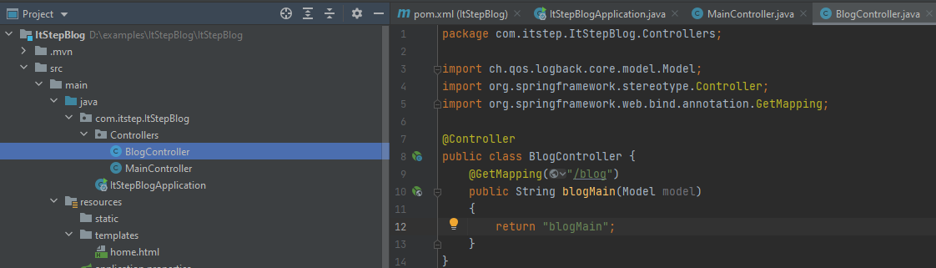
Spring Boot
Створимо новий контролер. Він буде відповідати саме за блог.
Notes:
package com.itstep.ItStepBlog.Controllers; import ch.qos.logback.core.model.Model; import org.springframework.stereotype.Controller; import org.springframework.web.bind.annotation.GetMapping; @Controller public class BlogController { @GetMapping("/blog") public String blogMain(Model model) { return "blogMain"; } }

Slide 24
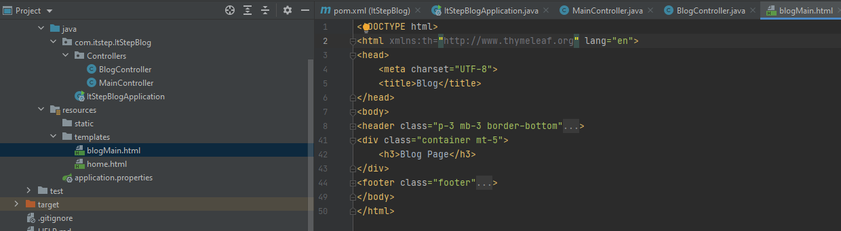
Spring Boot
Створимо нову сторінку для нового контролера.
Notes:
<!DOCTYPE html> <html xmlns:th="http://www.thymeleaf.org" lang="en"> <head> <meta charset="UTF-8"> <title>Blog</title> </head> <body> <header class="p-3 mb-3 border-bottom"> <div class="container"> <div class="d-flex flex-wrap align-items-center justify-content-center justify-content-lg-start"> <a href="/" class="d-flex align-items-center mb-2 mb-lg-0 text-dark text-decoration-none"> <svg class="bi me-2" width="40" height="32" role="img" aria-label="Bootstrap"><use xlink:href="#bootstrap"></use></svg> </a> <ul class="nav col-12 col-lg-auto me-lg-auto mb-2 justify-content-center mb-md-0"> <li><a href="#" class="nav-link px-2 link-secondary">Main</a></li> <li><a href="#" class="nav-link px-2 link-dark">Blog</a></li> <li><a href="#" class="nav-link px-2 link-dark">About us</a></li> <li><a href="#" class="nav-link px-2 link-dark">Contacts</a></li> </ul> <form class="col-12 col-lg-auto mb-3 mb-lg-0 me-lg-3" role="search"> <input type="search" class="form-control" placeholder="Search..." aria-label="Search"> </form> <div class="dropdown text-end"> <a href="#" class="d-block link-dark text-decoration-none dropdown-toggle" data-bs-toggle="dropdown" aria-expanded="false"> <img src="https://github.com/mdo.png" alt="mdo" width="32" height="32" class="rounded-circle"> </a> <ul class="dropdown-menu text-small"> <li><a class="dropdown-item" href="#">New project...</a></li> <li><a class="dropdown-item" href="#">Settings</a></li> <li><a class="dropdown-item" href="#">Profile</a></li> <li><hr class="dropdown-divider"></li> <li><a class="dropdown-item" href="#">Sign out</a></li> </ul> </div> </div> </div> </header> <div class="container mt-5"> <h3>Blog Page</h3> </div> <footer class="footer"> <div class="container"> <span class="text-muted">Place sticky footer content here.</span> </div> </footer> </body> </html>

Slide 25
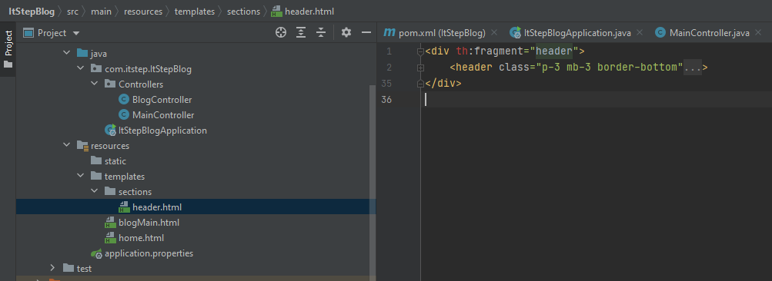
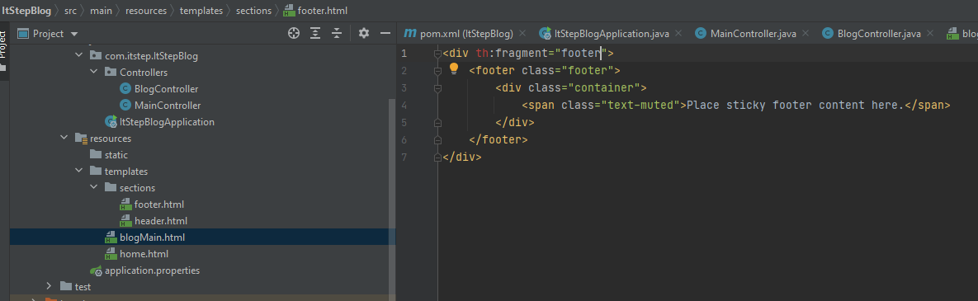
Spring Boot
Створимо секції для header та footer.

Slide 26
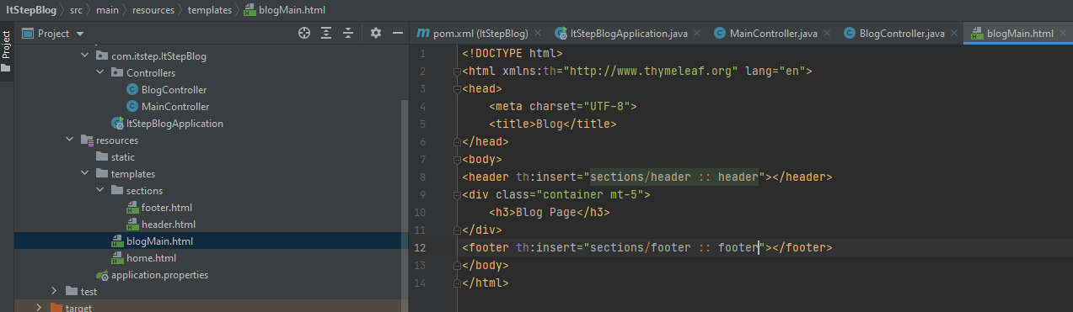
Spring Boot
Інтегруємо наші секції у сторінки.
Notes:
<!DOCTYPE html> <html xmlns:th="http://www.thymeleaf.org" lang="en"> <head> <meta charset="UTF-8"> <title>Blog</title> </head> <body> <header th:insert="sections/header :: header"></header> <div class="container mt-5"> <h3>Blog Page</h3> </div> <footer th:insert="sections/footer :: footer"></footer> </body> </html>

Slide 27
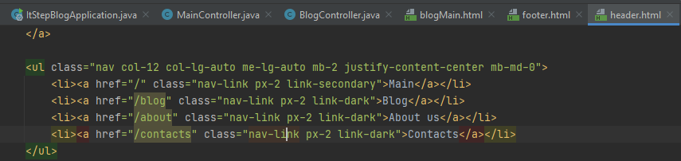
Spring Boot
Налаштуємо маршрутизацію.
package com.itstep.ItStepBlog.Controllers; import org.springframework.stereotype.Controller; import org.springframework.ui.Model; import org.springframework.web.bind.annotation.GetMapping; import org.springframework.web.bind.annotation.RequestParam; @Controller public class MainController { @GetMapping("/") public String home(@RequestParam(name="name", required=false, defaultValue="Hello, World") String name, Model model) { model.addAttribute("name", name); return "home"; } @GetMapping("/about") public String about(String name, Model model) { return "about"; } @GetMapping("/contacts") public String contacts(String name, Model model) { return "contacts"; } }
Notes:
package com.itstep.ItStepBlog.Controllers; import org.springframework.stereotype.Controller; import org.springframework.ui.Model; import org.springframework.web.bind.annotation.GetMapping; import org.springframework.web.bind.annotation.RequestParam; @Controller public class MainController { @GetMapping("/") public String home(@RequestParam(name="name", required=false, defaultValue="Hello, World") String name, Model model) { model.addAttribute("name", name); return "home"; } @GetMapping("/about") public String about(String name, Model model) { return "about"; } @GetMapping("/contacts") public String contacts(String name, Model model) { return "contacts"; } }

Slide 28
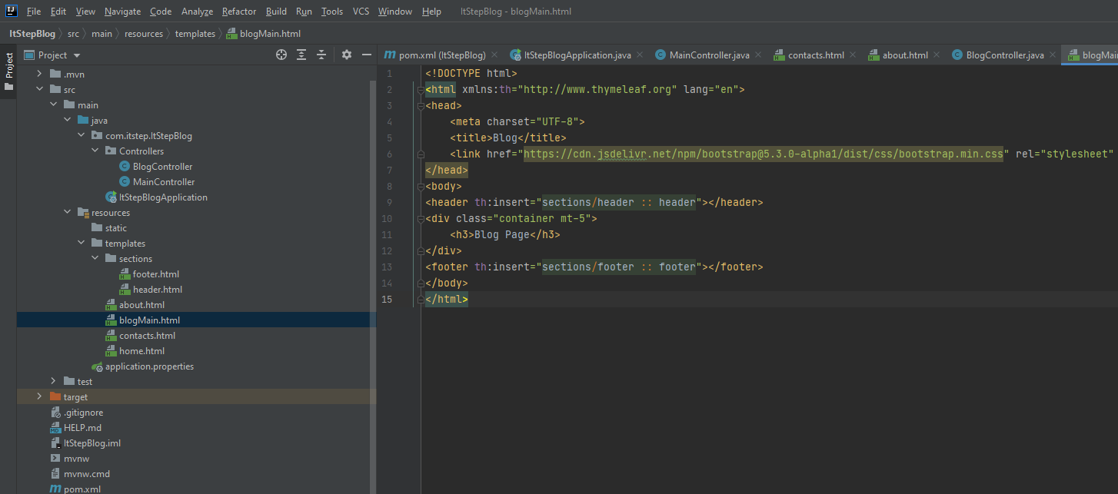
Spring Boot
Додамо і налаштуємо контент усіх сторінок. Після цього протестуймо наш додаток.
Notes:
<!DOCTYPE html> <html xmlns:th="http://www.thymeleaf.org" lang="en"> <head> <meta charset="UTF-8"> <title>Blog</title> <link href="https://cdn.jsdelivr.net/npm/bootstrap@5.3.0-alpha1/dist/css/bootstrap.min.css" rel="stylesheet" integrity="sha384-GLhlTQ8iRABdZLl6O3oVMWSktQOp6b7In1Zl3/Jr59b6EGGoI1aFkw7cmDA6j6gD" crossorigin="anonymous"></head> </head> <body> <header th:insert="sections/header :: header"></header> <div class="container mt-5"> <h3>Blog Page</h3> </div> <footer th:insert="sections/footer :: footer"></footer> </body> </html>

Slide 29
Spring Boot
Додаємо залежності у pom.xml, які
необхідні нам для роботи з базами даних.
<dependency> <groupId>org.springframework.boot</groupId> <artifactId>spring-boot-starter-data-jpa</artifactId> <version>3.0.3</version> </dependency> <dependency> <groupId>org.postgresql</groupId> <artifactId>postgresql</artifactId> <version>42.5.4</version> </dependency>
Notes:
https://mvnrepository.com/artifact/org.springframework.boot/spring-boot-starter-data-jpa/3.0.3
<?xml version="1.0" encoding="UTF-8"?> <project xmlns="http://maven.apache.org/POM/4.0.0" xmlns:xsi="http://www.w3.org/2001/XMLSchema-instance" xsi:schemaLocation="http://maven.apache.org/POM/4.0.0 https://maven.apache.org/xsd/maven-4.0.0.xsd"> <modelVersion>4.0.0</modelVersion> <parent> <groupId>org.springframework.boot</groupId> <artifactId>spring-boot-starter-parent</artifactId> <version>3.0.3</version> <relativePath/> <!-- lookup parent from repository --> </parent> <groupId>com.itstep</groupId> <artifactId>ItStepBlog</artifactId> <version>0.0.1-SNAPSHOT</version> <name>ItStepBlog</name> <description>Demo project for Spring Boot</description> <properties> <java.version>8</java.version> </properties> <dependencies> <dependency> <groupId>org.springframework.boot</groupId> <artifactId>spring-boot-starter-thymeleaf</artifactId> </dependency> <dependency> <groupId>org.springframework.boot</groupId> <artifactId>spring-boot-starter-web</artifactId> </dependency> <dependency> <groupId>org.springframework.boot</groupId> <artifactId>spring-boot-devtools</artifactId> <scope>runtime</scope> <optional>true</optional> </dependency> <dependency> <groupId>org.springframework.boot</groupId> <artifactId>spring-boot-starter-test</artifactId> <version>3.0.3</version> <scope>test</scope> </dependency> <dependency> <groupId>org.springframework.boot</groupId> <artifactId>spring-boot-starter-data-jpa</artifactId> </dependency> <dependency> <groupId>org.postgresql</groupId> <artifactId>postgresql</artifactId> <scope>runtime</scope> </dependency> <!-- https://mvnrepository.com/artifact/org.springframework.boot/spring-boot-maven-plugin --> </dependencies> <build> <plugins> <plugin> <groupId>org.springframework.boot</groupId> <artifactId>spring-boot-maven-plugin</artifactId> </plugin> </plugins> </build> </project>

Slide 30
Spring Boot
Оновлюємо application.properties,
додаючи параметри підключення
до БД:
server.port=8081 spring.jpa.hibernate.ddl-auto=update spring.jpa.hibernate.show-sql=true spring.datasource.url=jdbc:postgresql://localhost:5432/ItStepBlogDb spring.datasource.username=postgres spring.datasource.password=inga

Slide 31
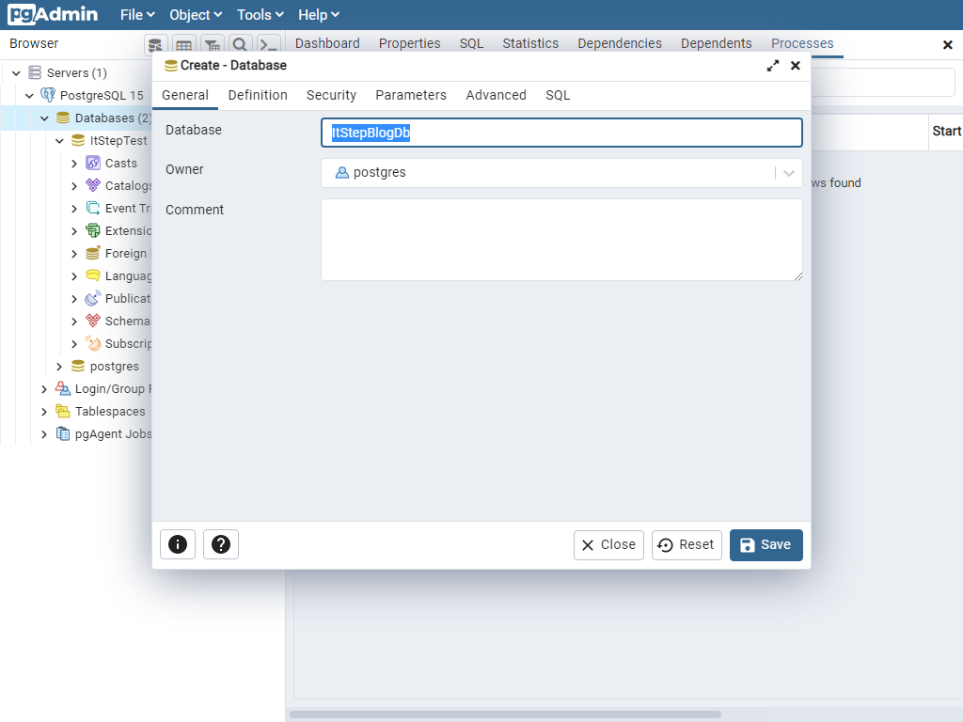
Spring Boot
Створюємо відповідну
БД.

Slide 32
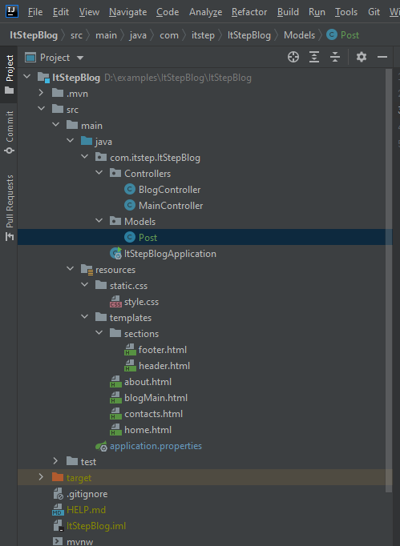
Spring Boot
Ми працюємо за паттерном MVC. Отже для взаємодії з БД нам необхідні моделі – створимо для них папку та класи.

Slide 33
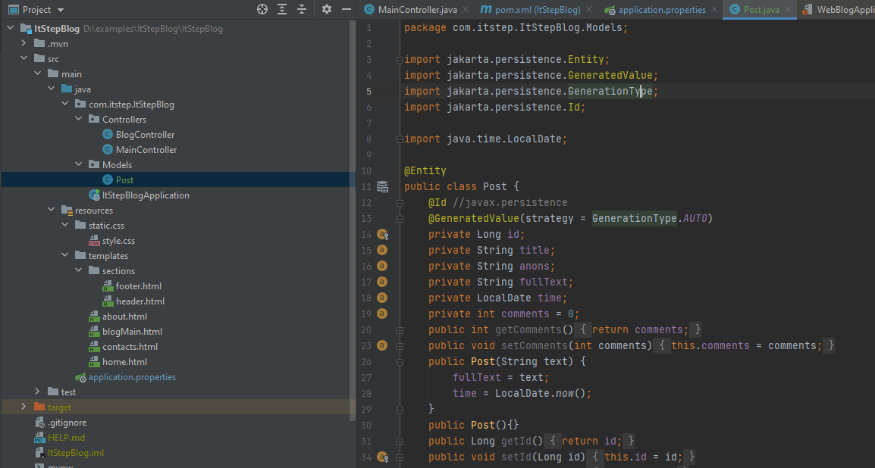
Spring Boot
Опишемо наш клас.
Notes:
package com.itstep.ItStepBlog.Models; import jakarta.persistence.Entity; import jakarta.persistence.GeneratedValue; import jakarta.persistence.GenerationType; import jakarta.persistence.Id; import java.time.LocalDate; @Entity public class Post { @Id //javax.persistence @GeneratedValue(strategy = GenerationType.AUTO) private Long id; private String title; private String anons; private String fullText; private LocalDate time; private int comments = 0; public int getComments() { return comments; } public void setComments(int comments) { this.comments = comments; } public Post(String text) { fullText = text; time = LocalDate.now(); } public Post(){} public Long getId() { return id; } public void setId(Long id) { this.id = id; } public LocalDate getTime() { return time; } public void setTime() { this.time = LocalDate.now(); } public String getTitle() { return title; } public void setTitle(String title) { this.title = title; } public String getAnons() { return anons; } public void setAnons(String anons) { this.anons = anons; } public String getFullText() { return fullText; } public void setFullText(String fullText) { this.fullText = fullText; } public void setTime(LocalDate time) { this.time = time; } }

Slide 34
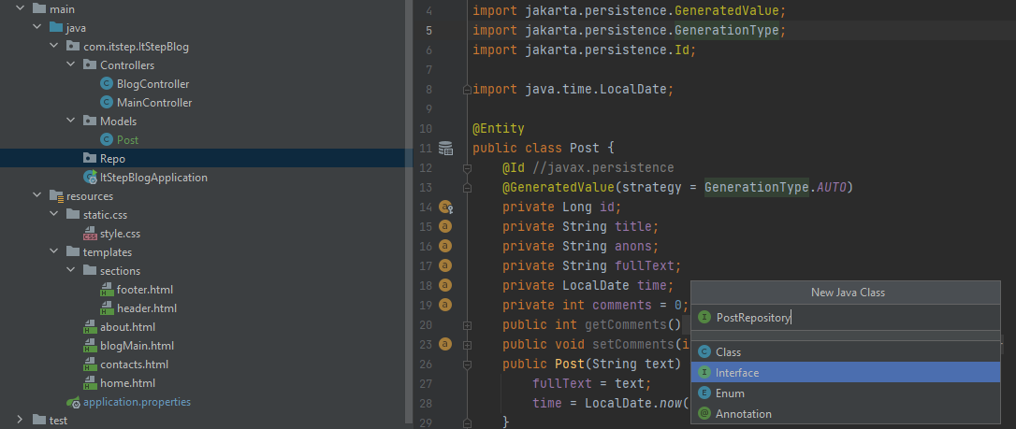
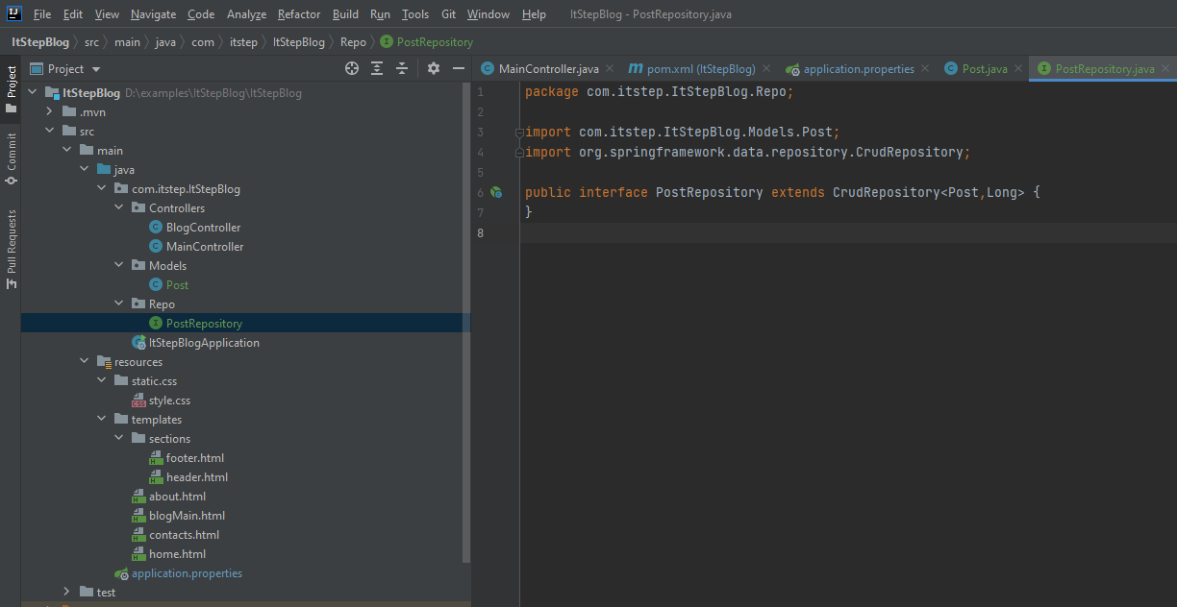
Spring Boot
Створюємо інтерфейс репозиторія для кожної моделі.

Slide 35
Spring Boot
Використаємо усі компоненти у контролері.
package com.itstep.ItStepBlog.Controllers; import com.itstep.ItStepBlog.Models.Post; import com.itstep.ItStepBlog.Repo.PostRepository; import org.springframework.beans.factory.annotation.Autowired; import org.springframework.stereotype.Controller; import org.springframework.ui.Model; import org.springframework.web.bind.annotation.GetMapping; @Controller public class BlogController { @Autowired private PostRepository postRepository; @GetMapping("/blog") public String blogMain(Model model) { Iterable<Post> posts = postRepository.findAll(); model.addAttribute("posts", posts); return "blogMain"; } }

Slide 36
Spring Boot
Налаштуємо сортування для новин у блозі за часом появи (новіші згори).
package com.itstep.ItStepBlog.Controllers; import org.springframework.ui.Model; import com.itstep.ItStepBlog.Models.Post; import com.itstep.ItStepBlog.Repo.PostRepository; import org.springframework.beans.factory.annotation.Autowired; import org.springframework.stereotype.Controller; import org.springframework.web.bind.annotation.GetMapping; import java.util.ArrayList; import java.util.Collections; @Controller public class BlogController { @Autowired private PostRepository postRepository; @GetMapping("/blog") public String blogMain(Model model) { Iterable<Post> posts = postRepository.findAll();//вытянет все записи ArrayList<Post> post_list = new ArrayList<>(); for(Post item : posts) { post_list.add(item); } Collections.reverse(post_list); model.addAttribute("posts", post_list); return "blogMain"; } }

Slide 37
Spring Boot
Налаштуємо відображення.
<!DOCTYPE html> <html xmlns:th="http://www.thymeleaf.org" lang="en"> <head> <meta charset="UTF-8"> <title>Blog</title> <link href="https://cdn.jsdelivr.net/npm/bootstrap@5.3.0-alpha1/dist/css/bootstrap.min.css" rel="stylesheet" integrity="sha384-GLhlTQ8iRABdZLl6O3oVMWSktQOp6b7In1Zl3/Jr59b6EGGoI1aFkw7cmDA6j6gD" crossorigin="anonymous"></head> </head> <body> <header th:insert="sections/header :: header"></header> <div class="container mt-5"> <h3>Blog Page</h3> <div th:each="el : ${posts}" class="alert alert-info mt-3"> <h2 th:text="${el.title}"></h2> <p th:text="${el.anons}"></p> <a th:href="'/blog/'+${el.id}">More info</a> </div> </div> <footer th:insert="sections/footer :: footer"></footer> </body> </html>
Notes:
<!DOCTYPE html> <html xmlns:th="http://www.thymeleaf.org" lang="en"> <head> <meta charset="UTF-8"> <title>Blog</title> <link href="https://cdn.jsdelivr.net/npm/bootstrap@5.3.0-alpha1/dist/css/bootstrap.min.css" rel="stylesheet" integrity="sha384-GLhlTQ8iRABdZLl6O3oVMWSktQOp6b7In1Zl3/Jr59b6EGGoI1aFkw7cmDA6j6gD" crossorigin="anonymous"></head> </head> <body> <header th:insert="sections/header :: header"></header> <div class="container mt-5"> <h3>Blog Page</h3> <div th:each="el : ${posts}" class="alert alert-info mt-3"> <h2 th:text="${el.title}"></h2> <p th:text="${el.anons}"></p> <a th:href="'/blog/'+${el.id}">More info</a> </div> </div> <footer th:insert="sections/footer :: footer"></footer> </body> </html>

Slide 38
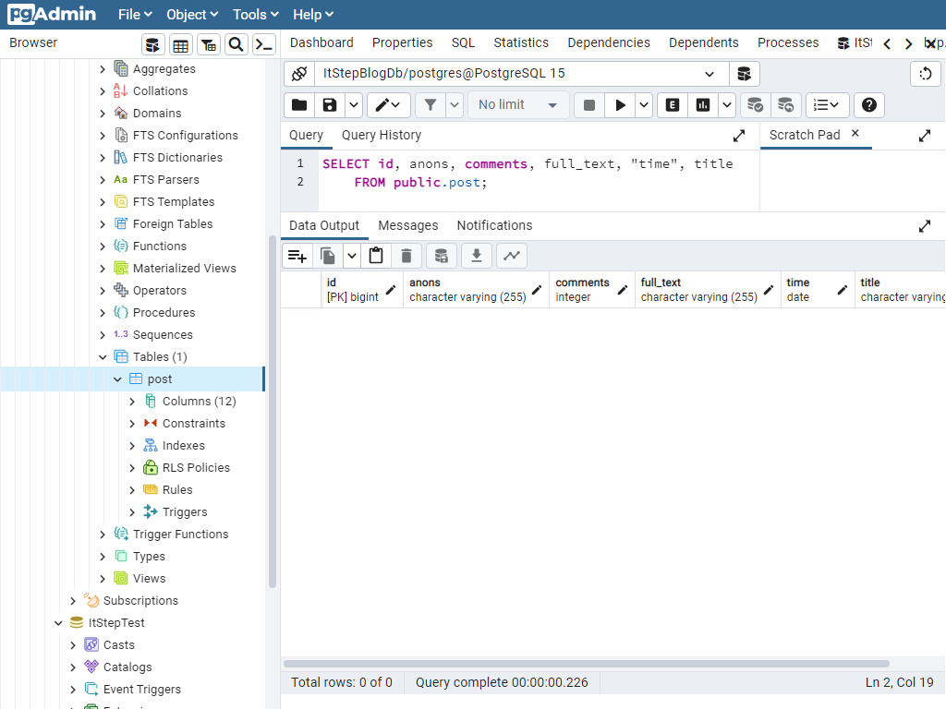
Spring Boot
Можна додати записи,
запустити і
протестувати.

Slide 39
Spring Boot
Створимо сторінку додавання нового поста. Одразу додамо у header посилання на метод у контролері.
<ul class="nav col-12 col-lg-auto me-lg-auto mb-2 justify-content-center mb-md-0"> <li><a href="/" class="nav-link px-2 link-secondary">Main</a></li> <li><a href="/blog" class="nav-link px-2 link-dark">Blog</a></li> <li><a href="/blog/new" class="nav-link px-2 link-dark">New post</a></li> <li><a href="/about" class="nav-link px-2 link-dark">About us</a></li> <li><a href="/contacts" class="nav-link px-2 link-dark">Contacts</a></li> </ul>

Slide 40
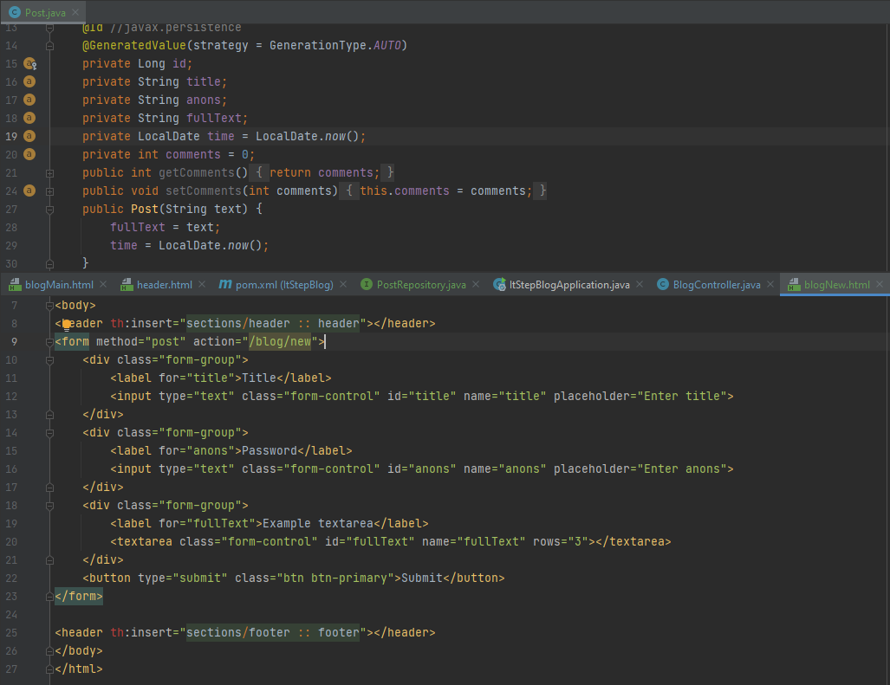
Spring Boot
Створимо сторінку, а на ній форму для заповнення інформації про пост.
Notes:
<!DOCTYPE html> <html lang="en"> <head> <meta charset="UTF-8"> <title>Title</title> <link href="https://cdn.jsdelivr.net/npm/bootstrap@5.3.0-alpha1/dist/css/bootstrap.min.css" rel="stylesheet" integrity="sha384-GLhlTQ8iRABdZLl6O3oVMWSktQOp6b7In1Zl3/Jr59b6EGGoI1aFkw7cmDA6j6gD" crossorigin="anonymous"></head> </head> <body> <header th:insert="sections/header :: header"></header> <form method="post" action="/blog/new"> <div class="form-group"> <label for="title">Title</label> <input type="text" class="form-control" id="title" name="title" placeholder="Enter title"> </div> <div class="form-group"> <label for="anons">Password</label> <input type="text" class="form-control" id="anons" name="anons" placeholder="Enter anons"> </div> <div class="form-group"> <label for="fullText">Text</label> <textarea class="form-control" id="fullText" name="fullText" rows="3"></textarea> </div> <button type="submit" class="btn btn-primary">Submit</button> </form> <header th:insert="sections/footer :: footer"></header> </body> </html>

Slide 41
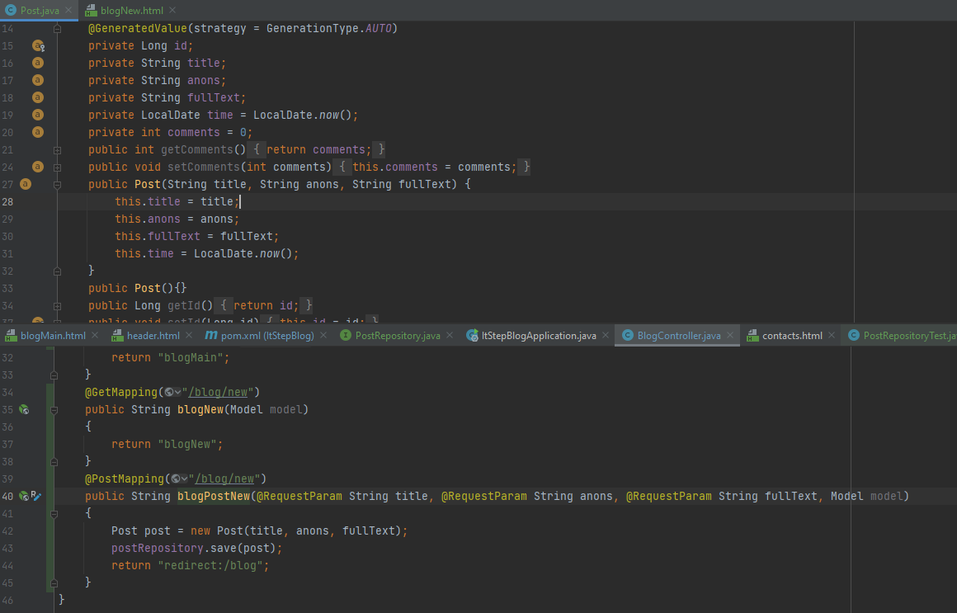
Spring Boot
Реалізовуємо метод додавання по post.

Slide 42
Spring Boot
Додаємо в контролер метод для перегляду одного поста.
@GetMapping("/blog/{id}") public String blogById(@PathVariable(value = "id") long id, Model model) { if(!postRepository.existsById(id)) { return "redirect:/blog"; } Post post = postRepository.findById(id).get(); model.addAttribute("post", post); return "post"; }

Slide 43
Spring Boot
Створимо для нього сторінку.
<!DOCTYPE html> <html xmlns:th="http://www.thymeleaf.org" lang="en"> <head> <meta charset="UTF-8"> <title th:text="${post.title}"></title> <link href="https://cdn.jsdelivr.net/npm/bootstrap@5.3.0-alpha1/dist/css/bootstrap.min.css" rel="stylesheet" integrity="sha384-GLhlTQ8iRABdZLl6O3oVMWSktQOp6b7In1Zl3/Jr59b6EGGoI1aFkw7cmDA6j6gD" crossorigin="anonymous"></head> </head> <body> <header th:insert="sections/header :: header"></header> <div class="card" style="width: 50rem;"> <div class="card-body"> <h5 class="card-title"th:text="${post.title}"></h5> <h6 class="card-subtitle mb-2 text-muted" th:text="${post.anons}"></h6> <p class="card-text" th:text="${post.fullText}"></p> <a th:href="'/blog/'+${post.id}+'/edit'" class="card-link">Edit</a> <a th:href="'/blog/'+${post.id}+'/remove'" class="card-link">Remove</a> </div> </div> <footer th:insert="sections/footer :: footer"></footer> </body> </html>

Slide 44
Spring Boot
Створимо методи для оновлення та видалення постів.
@GetMapping("/blog/{id}/edit") public String blogEdit(@PathVariable(value = "id") long id, Model model) { if(!postRepository.existsById(id)) { return "redirect:/blog"; } Post post = postRepository.findById(id).get(); model.addAttribute("post", post); return "blogEdit"; } @PostMapping("/blog/{id}/edit") public String blogPostUpdate(@PathVariable(value = "id") long id,@RequestParam String title, @RequestParam String anons, @RequestParam String fullText, Model model) { Post post = postRepository.findById(id).get(); post.setTitle(title); post.setAnons(anons); post.setFullText(fullText); post.setTime(); postRepository.save(post); return "redirect:/blog"; } @GetMapping("/blog/{id}/remove") public String blogPostDelete(@PathVariable(value = "id") long id, Model model) { Post post = postRepository.findById(id).get(); postRepository.delete(post); return "redirect:/blog"; }

Slide 45
Spring Boot
І сторінку для редагування.
<!DOCTYPE html> <html xmlns:th="http://www.thymeleaf.org" lang="en"> <head> <meta charset="UTF-8"> <title>Title</title> <link href="https://cdn.jsdelivr.net/npm/bootstrap@5.3.0-alpha1/dist/css/bootstrap.min.css" rel="stylesheet" integrity="sha384-GLhlTQ8iRABdZLl6O3oVMWSktQOp6b7In1Zl3/Jr59b6EGGoI1aFkw7cmDA6j6gD" crossorigin="anonymous"></head> </head> <body> <header th:insert="sections/header :: header"></header> <form method="post" th:action="'/blog/'+${post.id}+'/edit'"> <div class="form-group"> <label for="title">Title</label> <input type="text" class="form-control" id="title" name="title" th:value="${post.title}"> </div> <div class="form-group"> <label for="anons">Password</label> <input type="text" class="form-control" id="anons" name="anons" th:value="${post.anons}"> </div> <div class="form-group"> <label for="fullText">Text</label> <textarea class="form-control" id="fullText" name="fullText" th:text="${post.fullText}" rows="3"></textarea> </div> <button type="submit" class="btn btn-primary">Submit</button> </form> <header th:insert="sections/footer :: footer"></header> </body> </html>

Slide 46
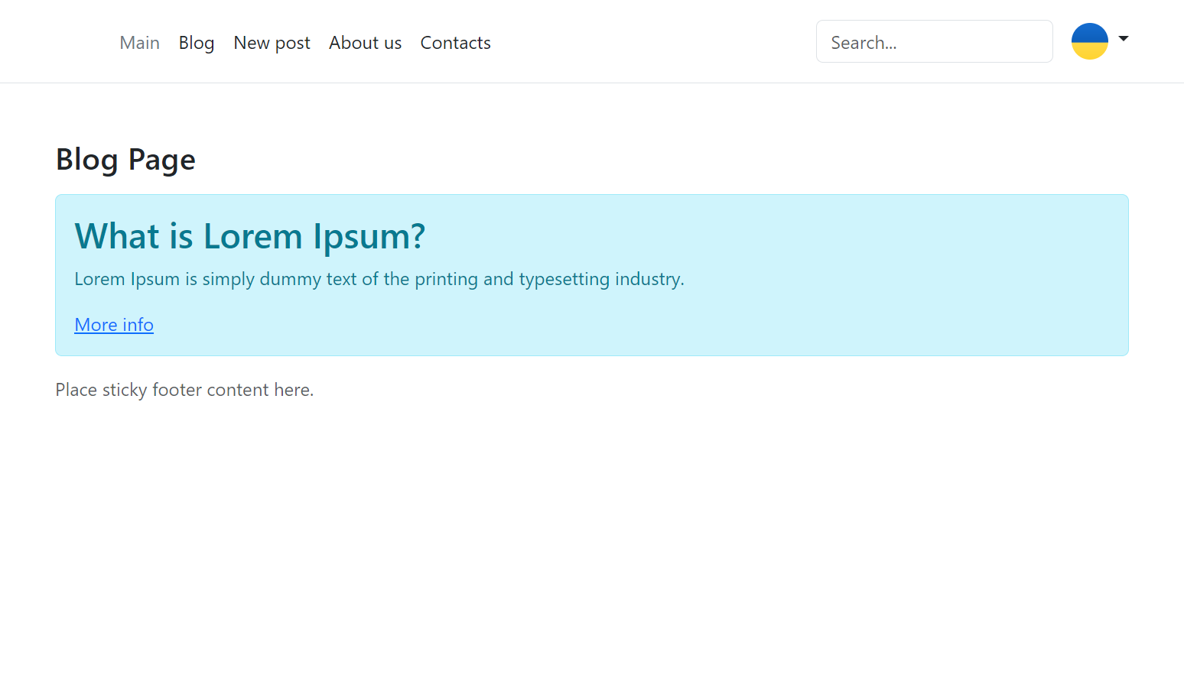
Spring Boot

Slide 47
Дякую за увагу!

